Slide 1
โครงการพัฒนาคุณภาพน้ำนมดิบ กลุ่มเกษตรกรรายย่อยบ้านห้วยเตย จังหวัดขอนแก่น
ศวพ.ขอนแก่น

Slide 2
ที่มาของโครงการ
คุณภาพน้ำนมดิบพัฒนาได้ (Total solids ต่ำ,sccสูง......)
สุขภาพโคนมและสุขภาพเต้านมไปด้วยกัน
การจัดการด้านสุขลักษณะฟาร์มมีผลต่อคุณภาพน้ำนมและสุขภาพเต้านม
การจัดการด้านอาหารมีผลต่อปริมาณและคุณภาพน้ำนมดิบ
การลดการใช้ยาที่ไม่จำเป็นมีผลไปลดการปนเปื้อนของสารเคมีตกค้างในน้ำนมดิบที่อาจเป็นอันตรายต่อผู้บริโภค

Slide 3
ปัญหาเบื้องต้นในฟาร์มจากการสอบถาม
ค่าชั่วโมงการตรวจวัดMBต่ำ
Ketosis ในช่วงหลังคลอดไม่ยืนยันผลตรวจทางห้องปฏิบัติการ
การเลือกชนิดยาปฏิชีวนะในการรักษาโรคเต้านมอักเสบ
โรคพยาธิในเลือดในช่วงหลังคลอด จากอาการไม่ยืนยัน
การแก้ปัญหาเบื้องต้นของเกษตรกร
คัดโคมีปัญหาออกจากฟาร์มให้เร็วตย.ผสมติดยาก เต้านมอักเสบ..อื่นๆ
การฉีดยาเบรีนิลให้แม่โคในช่วงหลังคลอดเป็นงานประจำ

Slide 4
การจัดการอาหารหยาบและข้น

Slide 5
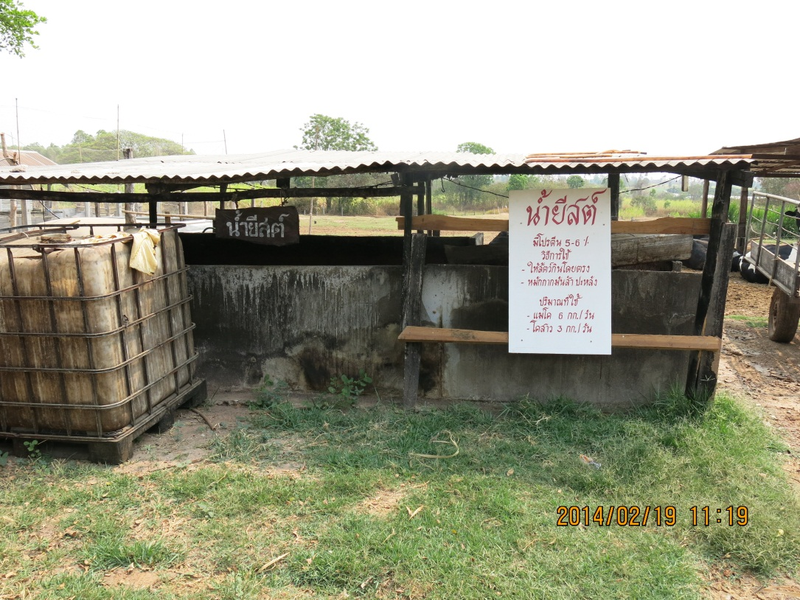
อาหารเสริมตย. กากมัน ฝุ่นน้ำตาล น้ำหมักยีสต์

Slide 6
ความสะอาดโรงเรือน คอกรีดนม

Slide 7
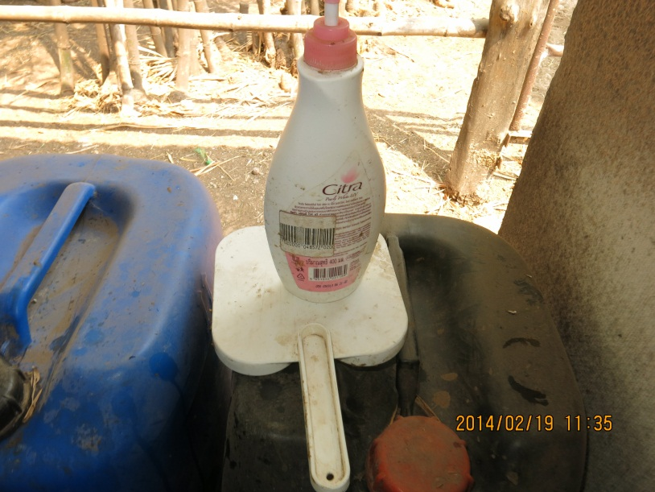
ความสะอาดอุปกรณ์เครื่องรีดนม น้ำยาจุ่มหัวนมหลังรีด

Slide 8
การจดบันทึกข้อมูลฟาร์ม

Slide 9
สุขภาพโคและพันธุ์โคนม

Slide 10
ปัญหาที่อาจเกิดในฟาร์มจากการตรวจเยี่ยมครั้งแรก
การจัดการด้านอาหารที่มีผลต่อสุขภาพโคนม ตย.โรคAcidosis,Ketosis
การเก็บรักษาน้ำนมดิบที่อุณหภูมิไม่คงที่ในถังนมรวมสหกรณ์

Slide 11
ประวัติฟาร์มเกษตรกรก้าวหน้าเริ่มปี พศ.2534 กว่า 20 ปีจึงมาเป็นวันนี้..............

Slide 12
เจ้าของฟาร์มและทีมงานศวพ.ขอนแก่นในการออกเยี่ยมฟาร์มครั้งแรก 19 กพ.57

Slide 13
ห้วยเตยโมเดล:โครงการย่อยที่จะเกิด...........................
การศึกษาคุณภาพน้ำนมดิบกับคุณภาพและวัตถุดิบอาหารโคนม
การศึกษาชนิดและจำนวนเชื้อแบคทีเรียปนเปื้อนในน้ำนมดิบ
การศึกษาเชื้อก่อโรคเต้านมอักเสบในโคนมที่ระดับเซลล์โซมาติคที่แตกต่างกัน
การศึกษาสภาวะโรคคีโตซิสในโคนมระยะหลังคลอด
การประยุกต์ใช้น้ำยาทดสอบ(CMT)ในการประเมินระดับSCCในน้ำนมดิบ
การศึกษาสภาวะโรคทางปรสิตภายในเลือดและในระบบทางเดินอาหารในโคนม
การผลิตสื่อในหัวข้อ การเลี้ยงและการจัดการในฟาร์มโคนมรายย่อยเพื่อให้ได้ผลผลิตที่ดีและมีคุณภาพ

